Slide 1
Sensibilisation à l’Innovation
et au
Transfert Technologique
Sofiane AOUDIA
Bejaia, 15 Juillet 2019

Slide 2
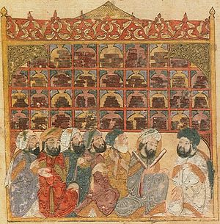
Troisième Mission de l’Université
Enseignement

Slide 3
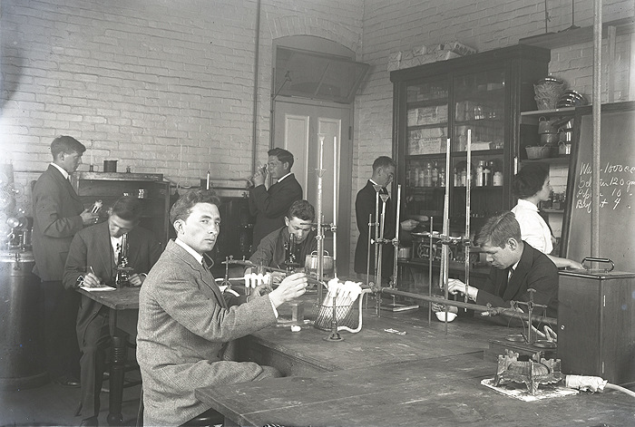
Troisième Mission de l’Université
Enseignement
Recherche

Slide 4
Troisième Mission de l’Université
Enseignement
Recherche
Transfert de Connaissances et de Technologies

Slide 5
Troisième Mission de l’Université
Les universités modernes devraient inclure les trois missions suivantes:
Enseignement: transmission des connaissances.
Recherche: génération et promotion du savoir.
Transfert: contribution au développement économique et social par le biais du transfère de connaissances et de technologies vers leur environnement socioéconomique

Slide 6
Troisième Mission de l’Université
Les universités modernes devraient inclure les trois missions suivantes:
Enseignement: transmission des connaissances.
Recherche: génération et promotion du savoir.
Transfert: contribution au développement économique et social par le biais du transfère de connaissances et de technologies à son environnement socioéconomique

Slide 7
Troisième Mission de l’Université
Les deux première missions forment le concept de promotion des connaissances qui est lié à la science et à la diffusion des connaissances avec des objectifs informatifs et éducatifs:
rédaction d'articles,
participation à des séminaires et des conférences.
Le transfert de connaissances ou de technologies implique de générer une valeur ajoutée aux processus de production.
En incorporant les connaissances et technologies générées au sein de l’université dans une entreprise, cette dernière améliore son activité.

Slide 8
Troisième Mission de l’Université
Le processus de transfert de connaissances et de technologies peut être considéré comme une «chaîne de valeur» qui convertit les résultats de la recherche en produits et services que les entreprises peuvent introduire sur le marché.
Si nous considérons la troisième mission de manière globale, cela comprend
l’offre: exploitation des résultats de la recherche
la demande: exploitation des compétences
Notes:
En outre, si nous considérons la troisième mission de manière globale, cela ne comprend pas seulement le transfert de connaissances des universités au marché à travers une diversité d'instruments, Science Push (octroi de licences et / ou la vente de brevets, de spin-offs, de parcs technologiques, etc.). .) mais aussi sous l’angle de la demande, Market Pull.
Cette perspective permet à d’autres parties prenantes, telles que les entreprises, les administrations publiques et les agents sociaux, de contacter les universités en quête de collaboration pour trouver des solutions à leurs problèmes.

Slide 9
Troisième Mission de l’Université
Le processus de transfert de connaissances et de technologies peut être considéré comme une «chaîne de valeur» qui convertit les résultats de la recherche en produits et services que les entreprises peuvent introduire sur le marché.
Si nous considérons la troisième mission de manière globale, cela comprend
l’offre: exploitation des résultats de la recherche
la demande: exploitation des compétences
Notes:
En outre, si nous considérons la troisième mission de manière globale, cela ne comprend pas seulement le transfert de connaissances des universités au marché à travers une diversité d'instruments, Science Push (octroi de licences et / ou la vente de brevets, de spin-offs, de parcs technologiques, etc.). .) mais aussi sous l’angle de la demande, Market Pull.
Cette perspective permet à d’autres parties prenantes, telles que les entreprises, les administrations publiques et les agents sociaux, de contacter les universités en quête de collaboration pour trouver des solutions à leurs problèmes.

Slide 10
Troisième Mission de l’Université
Résultats
Compétences

Slide 11
Troisième Mission de l’Université
Ainsi, le processus de transfert de connaissances et de Technologies peut être considéré comme une «chaîne de valeur» qui convertit les résultats de la recherche en produits et services améliorés et/ou nouveaux que les entreprises peuvent introduire sur le marché.
Si nous considérons la troisième mission de manière globale, cela comprend
l’offre: exploitation des résultats de la recherche
la demande: exploitation des compétences
Le transfert des connaissances et technologies générées dans les universités est un facteur clé pour relever le défi de la transition vers une économie compétitive, dynamique et fondée sur la connaissance.
Notes:
En outre, si nous considérons la troisième mission de manière globale, cela ne comprend pas seulement le transfert de connaissances des universités au marché à travers une diversité d'instruments, Science Push (octroi de licences et / ou la vente de brevets, de spin-offs, de parcs technologiques, etc.). .) mais aussi sous l’angle de la demande, Market Pull.
Cette perspective permet à d’autres parties prenantes, telles que les entreprises, les administrations publiques et les agents sociaux, de contacter les universités en quête de collaboration pour trouver des solutions à leurs problèmes.

Slide 12
Obstacles à la Coopération U-E
Bien que la coopération entre les universités et les entreprises soit très bénéfique pour les deux parties, de nombreux obstacles les empêchent de travailler ensemble.
Le manque de prise de conscience des opportunités et des avantages offerts par le transfert de connaissances et de technologies.
L'interaction entre la science et l'industrie est souvent unidirectionnelle.
La concentration sur la troisième mission pourrait rompre le juste équilibre entre recherche fondamentale et recherche appliquée.

Slide 13
Obstacles à la Coopération U-E
Les universités ont parfois un zèle excessif à l'égard de leur propriété intellectuelle.
Les instruments financiers peuvent être si bureaucratiques.
Les activités de transfert de connaissances et de technologies ne sont pas toujours bien considérées dans le milieu académique.
L’absence d'équilibre entre les différentes disciplines et leur implication dans le transfert de connaissances.

Slide 14
Recherche, Développement et Innovation
Ce processus implique toutes les politiques, stratégies et instruments qui permettent aux résultats de la R&D d'être introduits sur le marché.
Ce processus est organisé en trois phases communes
l'évaluation,
la valorisation,
la commercialisation

Slide 15
Recherche, Développement et Innovation
L'évaluation consiste à vérifier l'élément de nouveauté des résultats et identifier les stratégies de protection adéquates.
La valorisation est le processus d'analyse de la valeur que les résultats de la recherche peuvent ajouter au marché.
La commercialisation est la transmission ou la vente efficace d'une technologie ou d'un résultat de recherche à une entreprise qui sera chargée de la commercialiser.

Slide 16
Recherche, Développement et Innovation
Université
Science
Nouvelles
Connaissances
Résultats
Produit
Entreprises
Marchés
Production
Services
Science Push
Market
Pull
Compétences
Besoins
Recherche Développement Innovation

Slide 17
Recherche, Développement et Innovation
Market Pull
Recherche par contrat
La recherche par contrat commence lorsque les entreprises s’adressent aux universités à la recherche de solutions à leurs problèmes spécifiques.
La recherche par contrat comprend un large éventail d’activités allant du développement de technologies et des tests de laboratoire aux études et analyses en sciences sociales, entre autres.
Avantages: disponibilité pour tout type d'entreprise; externalisation des activités de R&D.

Slide 18
Recherche, Développement et Innovation
Market Pull
Recherche collaborative
Elle fait référence à la formation d’un vaste consortium de groupes de recherche et d’entreprises capables de relever de grands défis.
Elle implique normalement des accords à long terme et une injection plus importante de ressources, publiques et privées.
Avantages: pouvoir produire de meilleurs résultats.

Slide 19
Recherche, Développement et Innovation
Science Push
Commercialisation de la propriété intellectuelle PI
Il se concentre principalement sur l'existence de connaissances ou de technologies potentiellement exploitables sous la forme d'un produit protégé pouvant être commercialisé comme tout autre produit physique.
Elle a pour valeur de pouvoir séparer les connaissances à transférer de leurs auteurs.
Avantages: augmente la valeur marchande de la connaissance par rapport à celle qui n'est pas protégée, car elle confère des droits exclusifs de commercialisation.

Slide 20
Recherche, Développement et Innovation
Science Push
Entreprises à base technologique
Elles impliquent un double processus: transfert de connaissances et entrepreneuriat et peuvent être classées comme des start-ups ou des spin-off selon l’origine des connaissances ou des technologies exploitées.
Avantages: considérées comme des entreprises à forte intensité de connaissance, dont beaucoup possèdent leur propre département de recherche et développement, elles sont très innovantes et ont un fort potentiel de développement.

Slide 21
Stratégies et Instruments du Transfert
Les bureaux de transfert technologiques (BuTT) sont des agences de médiation, généralement créées du côté scientifique de la chaîne de valeur, dont le but est de gérer le processus de R&D&I entre l'université et le marché.
Ils ont le rôle commun d’être l'agent responsable de la gestion des relations entre le monde de la recherche publique et celui de l'entreprise, en veillant à ce que toutes les politiques et tous les instruments soient appliqués efficacement dans l’intérêt de toutes les parties impliquées.
Leur objectif principal est de faire en sorte que les résultats de la R&D profitent aux partenaires socioéconomiques privés et publics.

Slide 22
Stratégies et Instruments du Transfert
Parmi leurs nombreuses activités, nous pouvons souligner
la promotion des résultats transférables de la R&D;
la génération et la gestion des catalogues des technologies transférables et des compétences;
l’identification et l’analyse des besoins des entreprises ou des demandes en matière de technologies et de services;
la valorisation technologique et gestion de tous les instruments de transfert de connaissances;
la gestion des licences de propriété intellectuelle;
la création de spin-off.

Slide 23
Effets de l'Activité de l'Innovation
L'adhésion de l'entreprise à un processus de transfert de technologies et de l'innovation est liée à la réalisation de divers objectifs et résultats:
accroitre la part du marché,
améliorer la qualité ou augmenter la flexibilité et/ou la capacité de production,
réduire les coûts unitaires de main-d'œuvre et/ou réduction des besoins en matière première et/ou en énergie,
limiter les dommages environnementaux,
respecter les réglementations et les normes.

Slide 24
Effets de l'Activité de l'Innovation
Les innovations au sein du produit pour
remplacer des produits retirés du marché,
élargir l'offre de la société en termes de produits et de services,
créer des produits conviviaux qui préservent l’environnement,
augmenter ou maintenir sa part de marché,
permettre à la société d’entrer sur de nouveaux marchés.
améliorer la qualité des produits et services,
réduire les coûts de production.

Slide 25
Effets de l'Activité de l'Innovation
Les innovations dans le processus consistent à
réduire le temps de réponse aux besoins du client,
accroître la flexibilité de la production ou des services offerts,
augmenter la production,
raccourcir le cycle de production,
améliorer les conditions de travail.

Slide 26
Effets de l'Activité de l'Innovation
Les innovations organisationnelles visent à
améliorer l'organisation du lieu de travail,
améliorer la communication et l'interaction entre les employés,
assurer un meilleur partage des informations et des connaissances,
assurer une adaptabilité accrue liée aux nouveaux besoins des clients
améliorer les conditions générales de travail..

Slide 27
Sensibilisation à l’Innovation
et au
Transfert Technologique
Merci

